Slide 1


Sesión 6 Redes Neuronales AutoML
Sergi Cònsul

Slide 2
Recordemos la sesión 2
Feature Extraction
[ML]
Input
Regresión
Clasificador
Clusterizador
…
Datos
Preprocesamiento
Normalización
Postprocesado
Resultado
El Flow para desarrollo de un producto ML
¿Qué problema queremos resolver?
Conseguir los datos
Limpiar los datos
Explorar y Visualizar los datos
Aplicar Preprocesamiento
Entrenar algoritmo de ML
Resultados
Solución

Slide 3
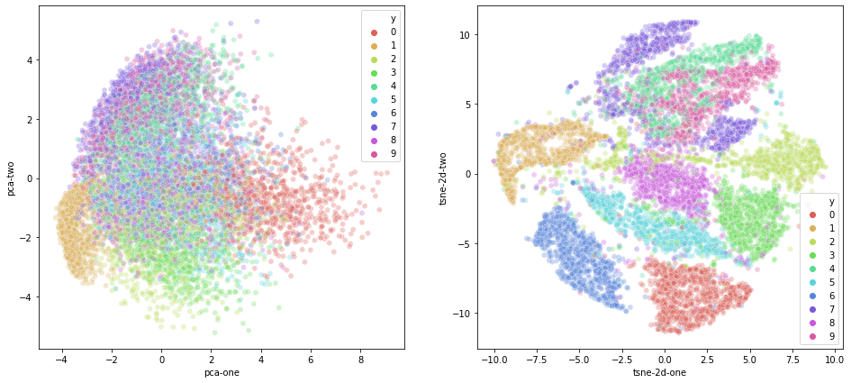
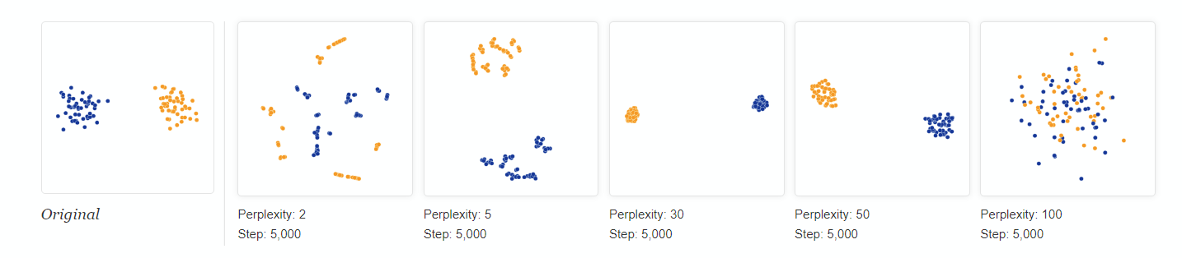
Recordemos la sesión 2: T-SNE
T-Distributed Stochastic Neighbor Embedding: Es otra técnica para la reducción de la dimensionalidad y es particularmente adecuada para la visualización de conjuntos de datos de altas dimensiones. Contrariamente a PCA, no es una técnica algebraica sino probabilística.
Esta técnica analiza los datos originales que se introducen en el algoritmo y analiza cómo representar mejor estos datos utilizando menos dimensiones al hacer coincidir ambas distribuciones. La forma en que lo hace es computacionalmente intensiva y, por lo tanto, existen algunas limitaciones (serias) para el uso de esta técnica.
El algoritmo no es lineal y se adapta a los datos subyacentes, realizando diferentes transformaciones en diferentes regiones. Esas diferencias pueden ser una fuente importante de confusión.
Una segunda característica de t-SNE es un parámetro sintonizable, "perplejidad", que indica (aproximadamente) cómo equilibrar la atención entre los aspectos locales y globales de los datos. El parámetro es, en cierto sentido, una suposición sobre el número de vecinos cercanos que tiene cada punto. El valor de perplejidad tiene un efecto complejo en las imágenes resultantes. Normalmente este está entre 5 – 50.
[Recomendación es que, en caso de datos dimensionales muy altos, normalmente más de 50, es posible que deba aplicar otra técnica de reducción de dimensionalidad antes de usar t-SNE, como ahora el PCA.]
https://distill.pub/2016/misread-tsne/

Slide 4
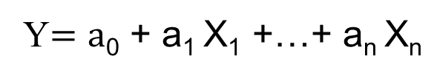
Recordemos la sesión 2: REGRESIÓN LINEAL
La regresión lineal es un modelo matemático usado para aproximar la relación de dependencia entre una variable dependiente Y, las variables independientes Xi y un término aleatorio ε.
Lo que hace la regresión lineal es elegir unos valores determinados para los parámetros desconocidos a_{k} de modo que la ecuación quede completamente especificada. Para ello se necesita un conjunto de observaciones (Datos). Los valores escogidos como estimadores de los parámetros a_{k,} son los coeficientes de regresión sin que se pueda garantizar que coincidan con parámetros reales del proceso generador.
Y$=a$₀ + a₁ X₁ +…+ a_{n} X_{n}

Slide 5
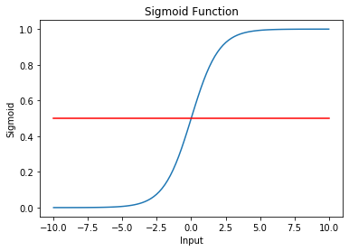
Recordemos la sesión 3: Regresión logística
Nuestra función de predicción actual, la sigmoidea, devuelve un valor de probabilidad entre 0 y 1. Para asignar esto a una clase discreta (verdadero / falso, pera / mazana), seleccionamos un valor umbral o punto de inflexión por encima del cual clasificaremos los valores en la clase 1 y debajo del cual clasificamos los valores en la clase 2.
p≥0.5, clase = 1
p <0.5, clase = 0
Por ejemplo, si nuestro umbral fuera 0.5 y nuestra función de predicción devolviera 0.7, clasificaríamos esta observación como positiva. Si nuestra predicción fuera 0.2, clasificaríamos la observación como negativa.

Slide 6
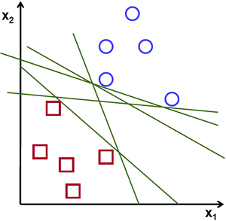
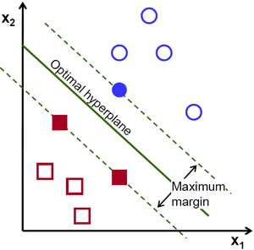
Recordemos la sesión 3: SVM
Support Vector Machine es otro algoritmo simple que todo aquel que trabaje en ML tiene que conocer. SVM es el algoritmo que normalmente primero se usa en tareas de clasificación, ya que produce una precisión significativa con un coste computacional bajo. Support Vector Machine, abreviado como SVM, se puede usar tanto para tareas de regresión como de clasificación.
Lo que hace el SVM es encontrar un hiperplano en un espacio N-dimensional que es capaz de separar los datos de manera “óptima”.

Slide 7
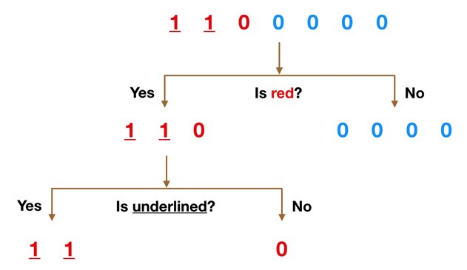
Recordemos la sesión 4: Árboles de Decisión
Un árbol de decisiones es una herramienta de soporte de decisiones que utiliza un gráfo o modelo de decisiones en forma de árbol y sus posibles consecuencias, incluidos los resultados de eventos aleatorios, los costes y la utilidad. Es una forma de mostrar un algoritmo que solo contiene if-else.
Un árbol de decisión es una estructura similar a un diagrama de flujo en el que cada nodo interno representa una "prueba" en un atributo (por ejemplo, si una moneda lanza cara o cruz), cada rama representa el resultado de la prueba y cada nodo hoja (Leaf Node) representa un etiqueta de clase (decisión tomada después de calcular todos los atributos). Los caminos de raíz a hoja representan reglas de clasificación.
Ejemplo: Tenemos que diferenciar 0s y 1s.

Slide 8
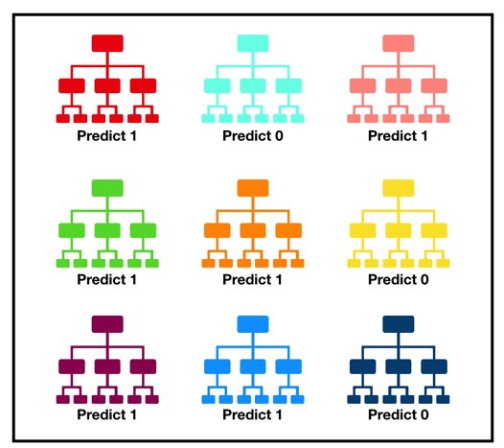
Recordemos la sesión 4: Random Forest
Consiste en una gran cantidad de árboles de decisión individuales que operan como un conjunto. Cada árbol individual en random forest da una predicción de clase y la clase con más votos se convierte en la predicción de nuestro modelo.
El concepto fundamental detrás del Random Forest es simple: la sabiduría del conjunto. Técnicamente: Una gran cantidad de modelos (árboles) relativamente no correlacionados que operan como comité superará a cualquiera de los modelos constituyentes individuales.

Slide 9
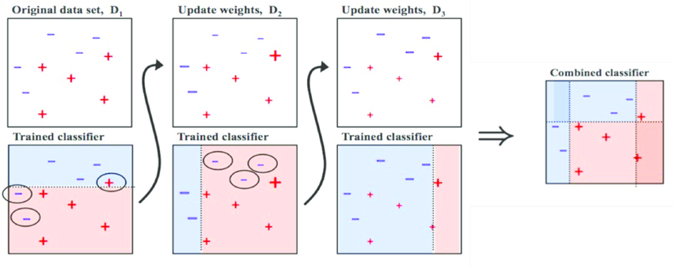
Gradient Boosting
El modelo aprende de los errores del pasado. Cuando entrenamos cada conjunto en un subconjunto del conjunto de entrenamiento, también llamamos a esto es Stochastic Gradien Boosting que puede ayudar a mejorar la generalización de nuestro modelo.
El gradiente se usa para minimizar una función de pérdida. En cada iteración de entrenamiento, el weak learner se construye y sus predicciones se comparan con el resultado correcto que esperamos. La distancia, entre la predicción y la verdad representa la tasa de error de nuestro modelo. Estos errores ahora se pueden usar para calcular el gradiente.
Como aplicamos el Gradient Descent, entremos que encontrar la tasa de aprendizaje, Learning rate (el "tamaño de paso" con el que descendemos el gradiente), reducción de la tasa de aprendizaje (regularización) y la función de coste como hiperparámetros en los modelos de aumento de gradiente. Otros de los parámetros con los que iterar:
El número de arboles
El número de observaciones de cada hoja,
Complejidad del árbol, así como la profundidad,
Cantidad y calidad de las muestras

Slide 10
ADABoost
El ADABoost es un caso específico de Gradient Boosting con una función de coste específica.
En Gradient Boosting, las "deficiencias" (de los weak learners existentes) se identifican por gradientes.
En Adaboost, las "deficiencias" se identifican mediante las features(puntos)del dataset con un gran peso.
La pérdida exponencial de Adaboost, la función de coste, da más pesos para aquellas muestras peor ajustadas. De todos modos, Adaboost es considerado como un caso especial de aumento de gradiente en términos de función de pérdida, como se muestra en la historia de aumento de gradiente proporcionada en la introducción.
XGBoost
Como hemos ido diciendo, boosting es un método para convertir un conjunto de weak learners en strong learners.
Es una de las implementaciones, librería de Gradient Boosting.
Recientemente ha ganado mucha popularidad y atención como el algoritmo de elección para muchos equipos ganadores de competencias de ML.

Slide 11

Cross Validation
Una solución es la Cross-Validation, que requiere de conjunto de test que debe extenderse para la evaluación final, pero el conjunto de validación ya no es necesario.
En su forma básica, llamada k-fold CV, el conjunto de entrenamiento se divide en k conjuntos más pequeños.Se sigue el siguiente procedimiento para cada uno de los k "pliegues":
Se entrena un modelo utilizando los pliegues, o folds como datos de entrenamiento;
El modelo resultante se valida en la parte restante de los datos (es decir, se utiliza como un conjunto de prueba para calcular una medida de rendimiento como la precisión).
La medida de rendimiento por validación cruzada k-fold es el promedio de los valores calculados. Este enfoque puede ser computacionalmente costoso, pero no desperdicia datos (como es el caso cuando se fija un conjunto de validación arbitrario), lo cual es una gran ventaja en problemas como la inferencia inversa donde el número de muestras es muy pequeño.

Slide 12
Hyperparameter tunning
Los hiperparámetros son parámetros que no se aprenden directamente dentro de los estimadores, o modelos. En scikit-learn se pasan como argumentos al constructor de las clases de estimador. Los ejemplos típicos incluyen C, kernel y gamma para Support Vector Classifier. Es posible y recomendable buscar en el espacio de hiperparámetros la mejor puntuación en CrossValidation.
Se proporcionan dos enfoques genéricos para muestrear candidatos en scikit:
GridSearchCV, para valores dados, considera exhaustivamente todas las combinaciones de parámetros.
RandomizedSearchCV puede muestrear un número dado de candidatos de un espacio de parámetros con una distribución especificada.
Es común que un pequeño subconjunto de esos parámetros pueda tener un gran impacto en el rendimiento predictivo del modelo. Esto depende de cada algoritmo.

Slide 13
Pipelines
Los pipelines se puede utilizar para encadenar múltiples estimadores en uno. Esto es útil ya que a menudo hay una secuencia fija de pasos en el procesamiento de los datos, por ejemplo, selección de características, normalización y clasificación. Los pipelines sirve para múltiples propósitos aquí:
Conveniencia y encapsulación: Solo tiene que llamar una función y predecir una vez en sus datos para ajustar una secuencia completa de estimadores.
Selección conjunta de parámetros: Puede buscar en el espacio resultante los parámetros de todos los estimadores en la pipeline a la vez.
Seguridad: las pipelines ayudan a evitar la filtración de estadísticas de sus datos de prueba en el modelo entrenado en validación cruzada, al garantizar que se usen las mismas muestras para entrenar los transformadores y predictores.

Slide 14
Sesión 6 Redes Neuronales
Sergi Cònsul

Slide 15
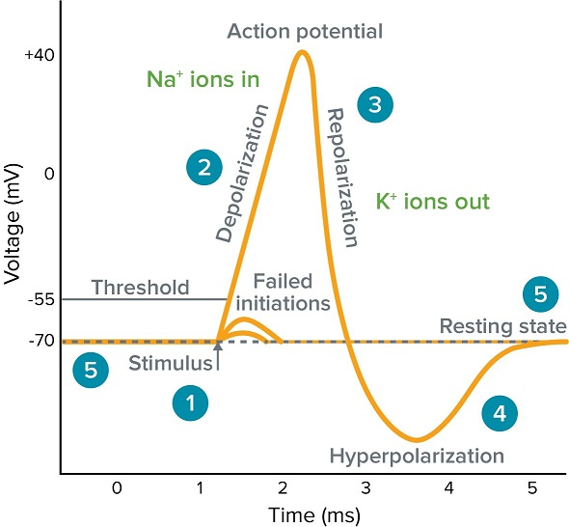
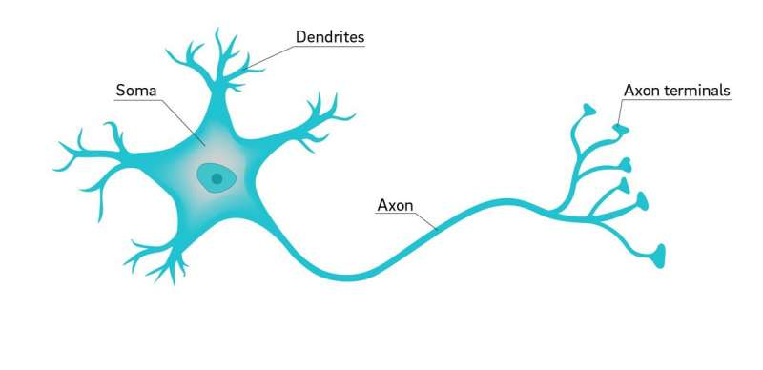
Redes Neuronales

Slide 16
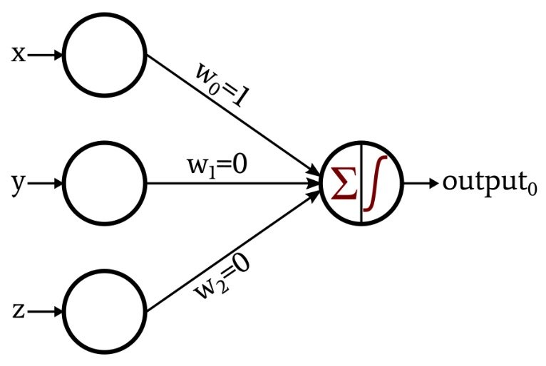
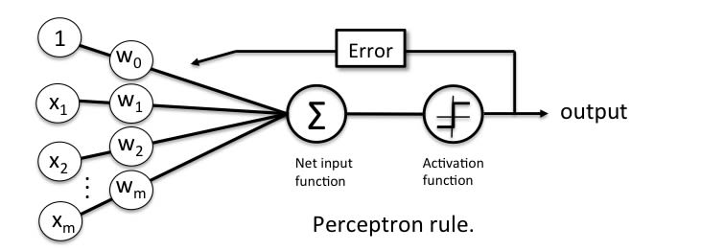
Perceptron
Presentado por Frank Rosenblatt en 1957.
Una Red Neuronal tiene las siguientes características:
Una neurona es una función matemática modelada sobre el funcionamiento de las neuronas biológicas.
Es una unidad elemental en una red neuronal artificial.
Una o más entradas se ponderan por separado
Las entradas se suman y pasan a través de una función no lineal para producir salidas
Cada neurona posee un estado interno llamado señal de activación
Cada enlace de conexión lleva información sobre la señal de entrada
Cada neurona está conectada a otra neurona a través del enlace de conexión

Slide 17
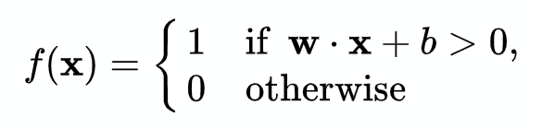
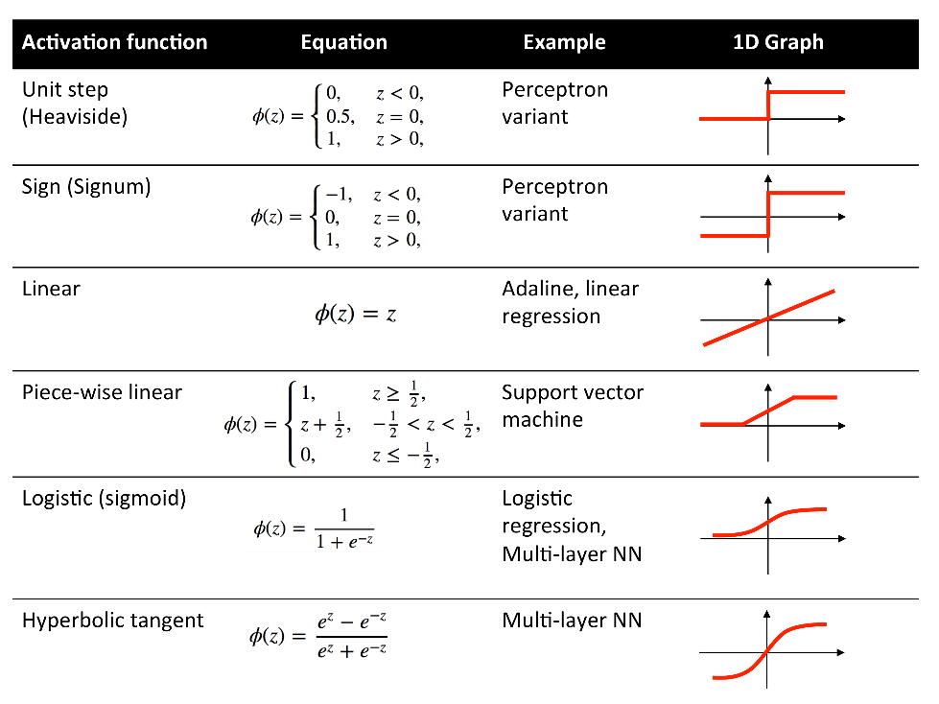
Perceptron
Hay dos tipos de perceptrones:
Los perceptrones de una sola capa solo pueden aprender patrones separables linealmente.
Los perceptrones multicapa con dos o más capas tienen la mayor potencia de procesamiento. (Multi-Layer Perceptron)
Esto le permite distinguir entre las dos clases linealmente separables +1 y -1.

Slide 18
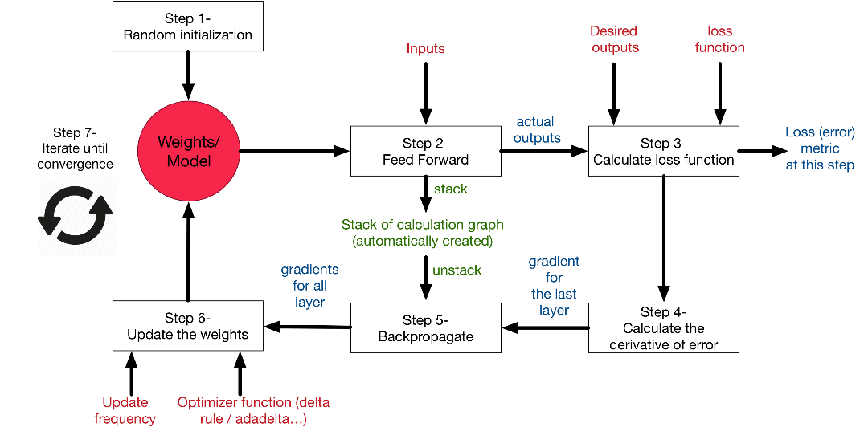
Perceptron
Paper del 1986 describe varias redes neuronales en las que la backpropagation funciona mucho más rápido que los enfoques de aprendizaje anteriores, lo que hace posible utilizar redes neuronales para resolver problemas que anteriormente habían sido insolubles. Hoy, el algoritmo de backpropagation es el caballo de batalla del aprendizaje en redes neuronales.
Funciona de la siguiente manera:
Inicializar los pesos de manera aleatoria
Ejecutar la predicción con los pesos aleatorios
Calcular el error cometido mediante MSE, o otros métodos.
Diferenciación: (Gradiente-ish)
Backpropagation
Updatear el valor de los pesos
Intenta optimizar los pesos entre neuronas, y no las neuronas mismas. Su funcionalidad está más o menos decidida cuando decides la función de activación.
Una vez que se conoce el error, los pesos se actualizan utilizando los gradientes. Esta actualización ocurre primero para los pesos más externos y luego para las capas inferiores. La intuición detrás de esto es el hecho de que los errores con respecto a las neuronas más externas se conocen primero, y de ellos derivan los errores de las neuronas internas. Los errores de cada capa se calculan a partir de los errores de las neuronas a las que proporcionan información.

Slide 19

Perceptron
Hay 3 modos de entreno:
Online: los pesos se actualizan después de cada muestra de entrenamiento.
Las fases de propagación hacia delante y de propagación hacia atrás se ejecutan para cada muestra de entrenamiento, cada vez. Si conjunto de entrenamiento es grande, este modo de entrenamiento puede llevar mucho tiempo. No es apropiado actualizar los pesos después de cada muestra (en la mayoría de los casos), debido a la posible presencia de valores atípicos.
Batch: los pesos se actualizan después de acumular gradientes con respecto a todas las muestras en el conjunto de entrenamiento.
La propagación hacia adelante se ejecuta con respecto a todas las muestras, y la fase hacia atrás se ejecuta solo una vez con respecto a los resultados acumulados del lote completo. Esto se hace para múltiples iteraciones (obviamente). El modo de entrenamiento por lotes es, por lo tanto, más resistente a la variación en el conjunto de datos de entrenamiento.
Estocastico: agrega aleatorización a la mezcla. Se eligen aleatoriamente pequeños conjuntos de muestras del conjunto de datos, y el calculo se realiza en modo por lotes sobre estos mini lotes. El modo estocástico con mini lotes proporciona un buen equilibrio entre los pros y los contras de los modos de entrenamiento en línea y por lotes. Además, dado que elige aleatoriamente los mini lotes, evita quedarse atascado en los óptimos locales. Esto se debe principalmente a que proporciona actualizaciones de peso con respecto a un subconjunto potencialmente diferente de muestras de entrenamiento durante cada iteración.

Slide 20
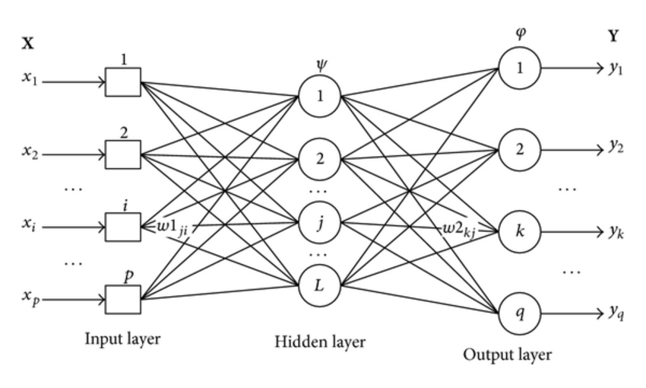
Otras Topologías
MLP / FeedForward

Slide 21
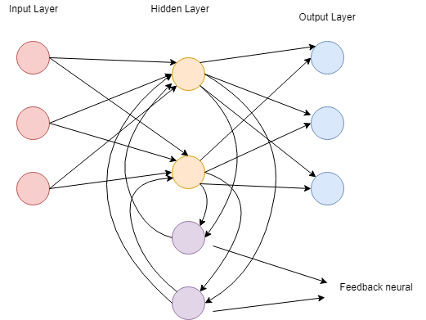
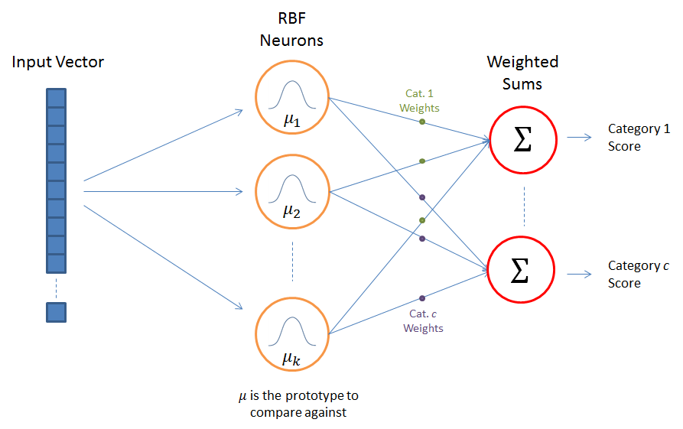
Otras Topologías
Feedback Neural Neurons
RBF

Slide 22
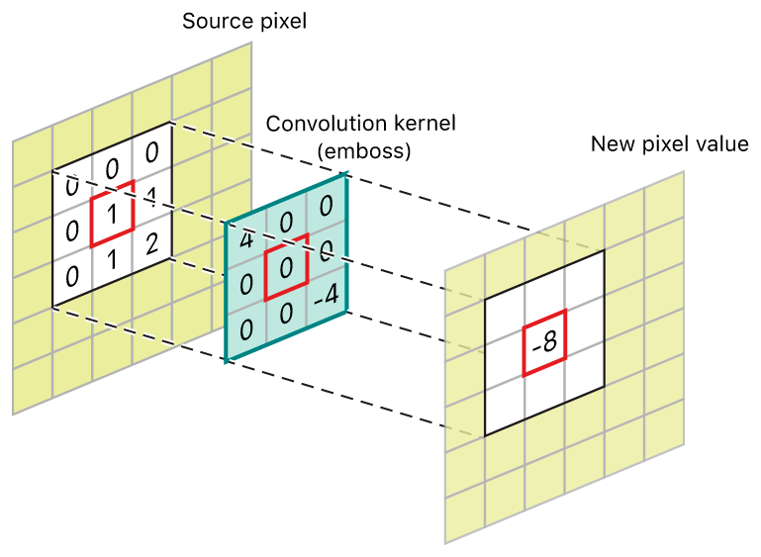
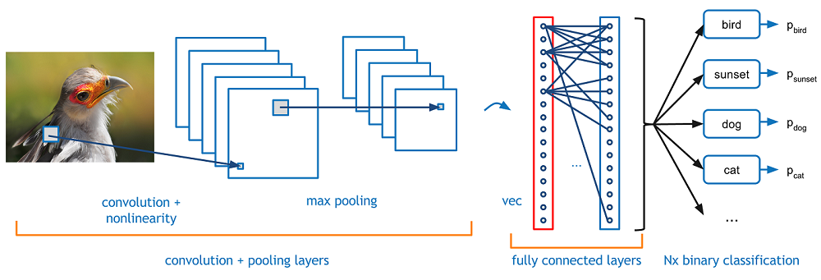
Otras Topologías
Convolutional Neural Network

Slide 23
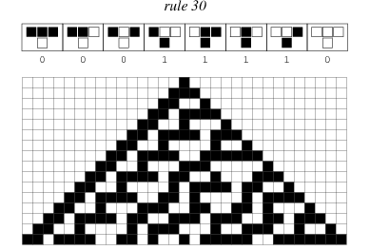
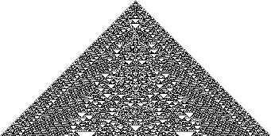
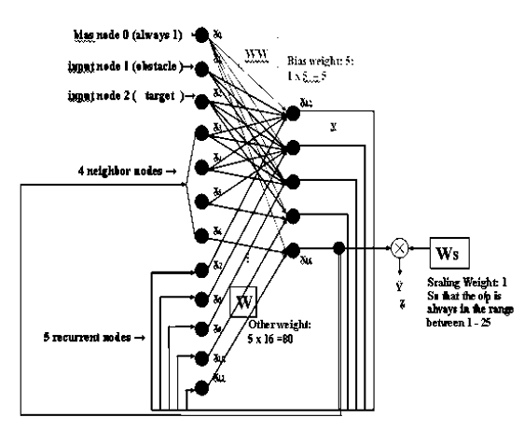
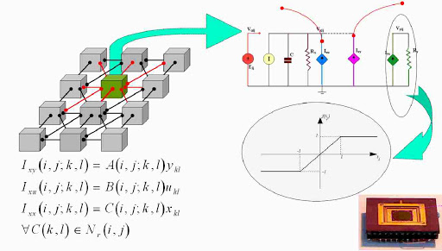
Otras Topologías
Cellular Automata / Convolutional Non-Linear Networks
GMLP
https://bitstorm.org/gameoflife/

Slide 24
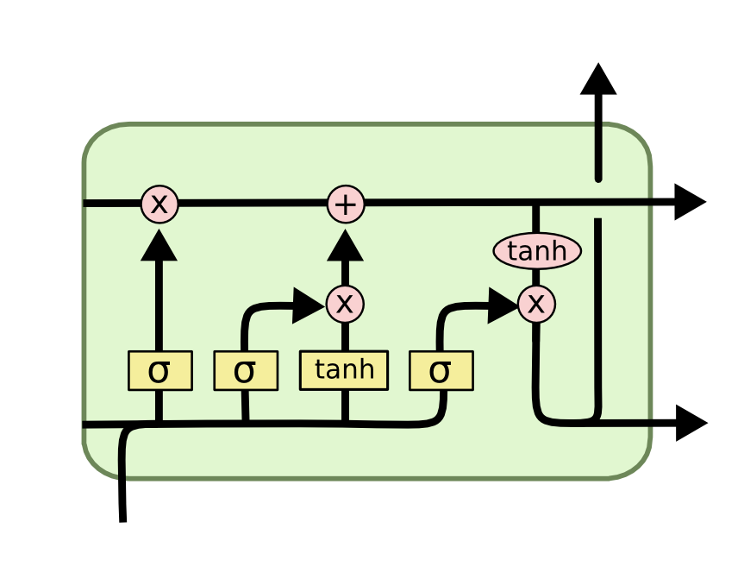
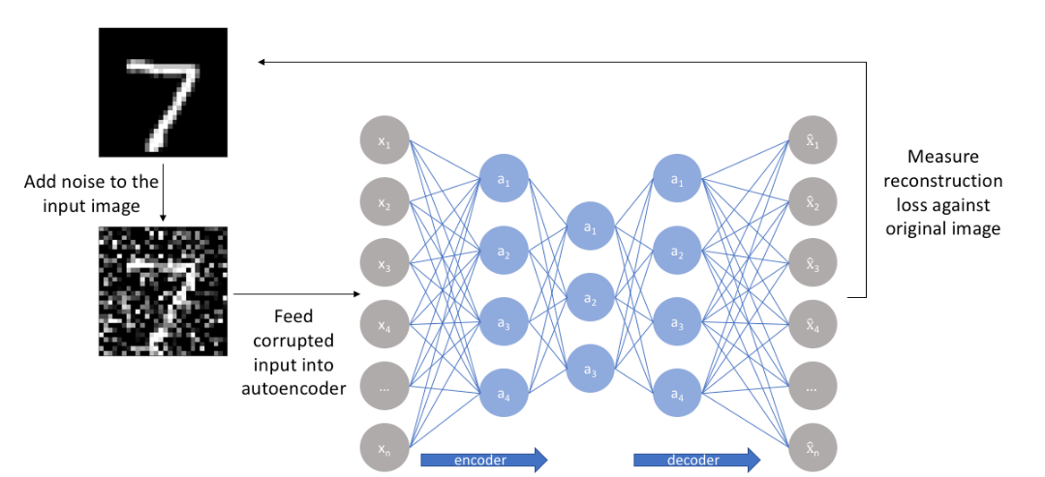
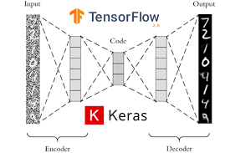
Otras Topologías
LSTM Autoencoder
https://colah.github.io/posts/2015-08-Understanding-LSTMs/

Slide 25
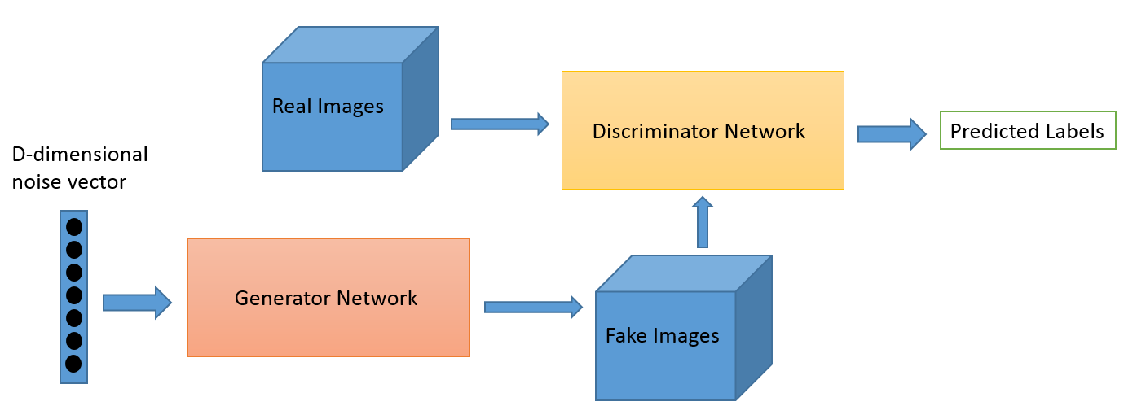
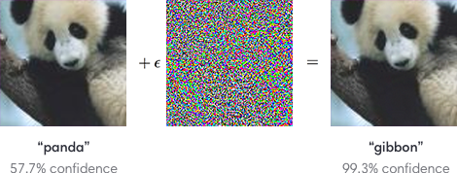
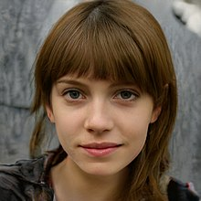
Otras Topologías
Generative Adversarial Network
StyleGAN
https://www.thispersondoesnotexist.com/

Slide 26
Sesión 6 AutoML
Sergi Cònsul

Slide 27
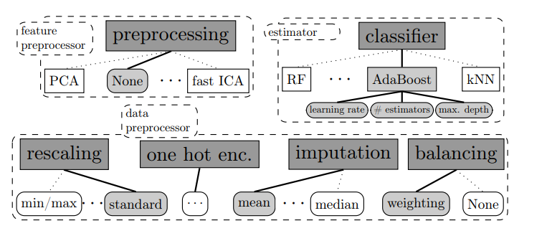
AutoML
Proceso de automatizar el proceso de aplicar el Machine Learning a problemas del mundo real. AutoML cubre el pipeline completamente desde el conjunto de datos sin procesar hasta el modelo de aprendizaje automático desplegable.
AutoSklearn: utilizando 15 clasificadores, 14 métodos de preprocesamiento de características y 4 métodos de preprocesamiento de datos, dando lugar a un espacio estructurado de hipótesis con 110 hiperparámetros. Tiene en cuenta automáticamente el rendimiento anterior en conjuntos de datos similares y al construir conjuntos a partir de los modelos evaluados durante la optimización.
BigML.com, Wise.io, SkyTree.com, RapidMiner.com, Dato.com, Prediction.io, DataRobot.com, Microsoft’s Azure Machine Learning, Google’s Prediction API, and Amazon Machine Learning
http://papers.nips.cc/paper/5872-efficient-and-robust-automated-machine-learning.pdf

Slide 28
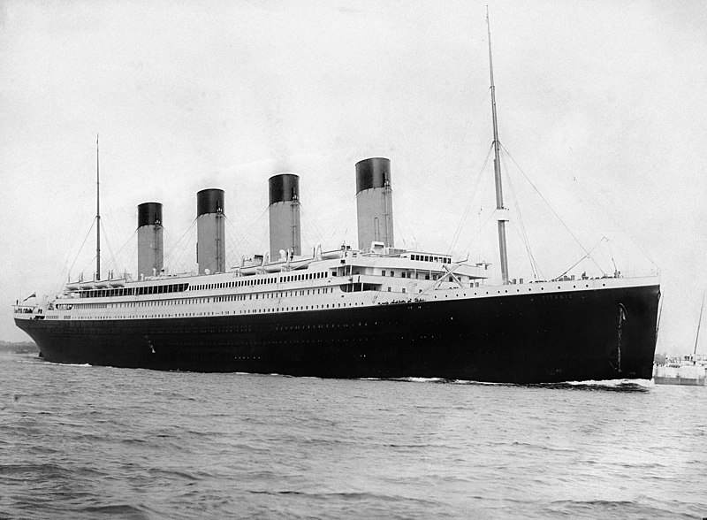

Titanic
Notes:
0.01, 0.5 and 0.2.
error = (0.01*0 + 0.5*1 + 0.2*0) / (0.01 + 0.5 + 0.2)

